Slide 1
Česká mládež 15 až 19 let jako čtenáři Čtení a prospěch ve škole 9 až 19 let
Vít Richter
Národní knihovna ČR
vit.richter@nkp.cz
19. 2. 2018
Sekce veřejných knihoven SKIP

Slide 2
Metodologie výzkumu
METODOLOGIE
CÍLOVÁ SKUPINA
Kvantiativní část:
F2F dotazování za pomoci počítače (CAPI).
Kvalitativní část:
1. Individuální rozhovory
2. Čtenářský deník
Obecná populace dětí
6-8 let + rodič
9-14 let
15-19 let
VZOREK
TERÉNNÍ SBĚR
Kvantitativní část: září - říjen 2017.
Kvalitativní část:
1. fáze: individuální rozhovory květen – červen 2017
2. fáze „čtenářský deník“ – říjen 2017
Analýza dat byla uskutečněna na vzorku 504 respondentů 6-8 let a 1505 respondentů 9-14 let
VÝBĚROVÉ ZNAKY
KVALITA
Výběrové a vážící kvóty: pohlaví, kraj, velikost místa bydliště a počet členů domácnosti.
Váhy jsou v intervalu: 0,30 – 2,58.
Dodržujeme standardy ESOMAR (European Society for Opinion and Marketing Research) a SIMAR (Sdružení agentur pro výzkum trhu a veřejného mínění).

Slide 3
Čtenářství nejvíce ovlivněno věkem, pohlavím a vzděláním rodičů
Věk
Gender
Vzdělání rodičů
Dívky čtou výrazně více – častěji a déle než chlapci
Mladší děti potřebují získat čtenářskou dovednost
Starší děti čtou méně často, ale déle
S věkem roste podíl dětí, které nečtou vůbec
Vzdělání rodičů ovlivňuje čtenářství dětí v mnoha ohledech
Maminky čtou výrazně častěji než tatínkové a také častěji navštěvují knihovny
Děti vzdělanějších rodičů jsou silnějšími čtenáři
Genderové rozdíly v čtenářství s věkem zesilují
Vzdělanější rodiče častěji čtou sami i předčítají dětem
„Rodiče mi četli úplně odmalinka. První knížka byla encyklopedie dinosaurů, v těch 5 letech. Naučila jsem se číst asi v 5 letech, to jsem si pak začala číst knížky sama. Sama od sebe, rodiče mě nenutili. Tak těch 10 let jsem četla každý týden tak 3 knížky. Postupem času to klesalo a teď už moc nečtu.

Slide 5
Prospěch ve škole: gender a věk

Slide 6
Dobrá zpráva Děti 9/10 až 14 let
Vztah dětí ke čtení se mezi lety 2013 – 2017 nezhoršil

Slide 7
Vztah dětí ke čtení se mezi lety 2013 – 2017 nezhoršil
54 %
dětí 9-14 let
baví čtení knížek.
RŮST + 8% 2013 - 2017

Slide 8
Volný čas

Slide 9
Jak často se věnuješ následujícím činnostem? (denně)

Slide 10
Kolik času v minutách věnuješ obvykle následujícím činnostem v den, kdy se těmto činnostem věnuješ

Slide 11
Volný čas a prospěch ve škole

Slide 12
Motivace ke čtení

Slide 13
Co si myslíš o čtení knih?

Slide 15
Baví tě čtení knih?

Slide 17
Výběr knih ke čtení

Slide 18
Za jakých okolností / v jakém období se většinou věnuješ četbě knížek (tj. čteš častěji, déle atd.)?

Slide 20
Četba – prospěch - rodiče

Slide 21
Proč nečteš častěji knihy?

Slide 22
Na základě čeho si nejčastěji vybíráš knížky, které čteš?

Slide 23
Jak často získáváš knížky, které čteš, z následujících zdrojů? (nejčastější zdroj)

Slide 24
Jaké knihy nejraději čteš?

Slide 25
Knihy přečtené v posledním roce
TOP 5
Děti 15-16 let
Děti 17-19 let
Chlapci
Chlapci
Dívky
Dívky

Slide 26
Knihy přečtené v posledním roce
Průměr
Počet přečtených knih od začátku do konce v uplynulém měsíci
Počet přečtených knih v uplynulém roce
Chlapci
Rozdíl
Dívky
Chlapci
Rozdíl
Dívky
9-10 let
11-12 let
13-14 let
15-16 let
17-19 let

Slide 27
E-knihy, audioknihy

Slide 28
37 %

Slide 29
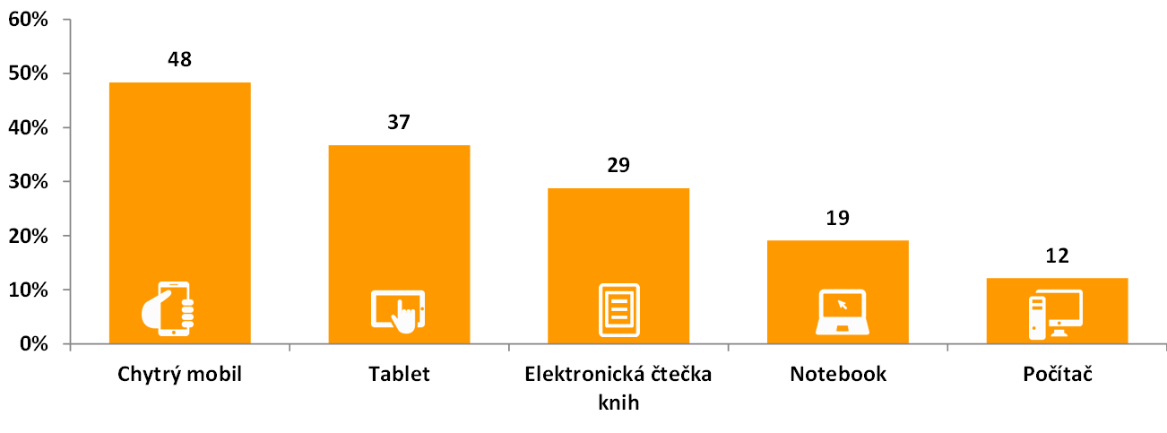
Jaká zařízení využíváš pro čtení e-knih? (9 až19 let)

Slide 30
Vztah ke knihovnám

Slide 31
Chodíš někdy do školní knihovny?
50 %
40 %
43 %
34 %

Slide 32
Chodíš někdy do veřejné knihovny?
72 %
61 %
55 %

Slide 33
Jak často chodíš do veřejné knihovny

Slide 34
Návštěva knihovny a prospěch ve škole

Slide 40
Povinný školní četba

Slide 42
Jsou u vás ve třídě děti, které přesto knížky k povinné školní četbě většinou nečtou a čtenářské deníky nebo referáty připravují většinou na základě informací z internetu nebo jiných zdrojů?

Slide 43
Co si myslí o knihovnách

Slide 45
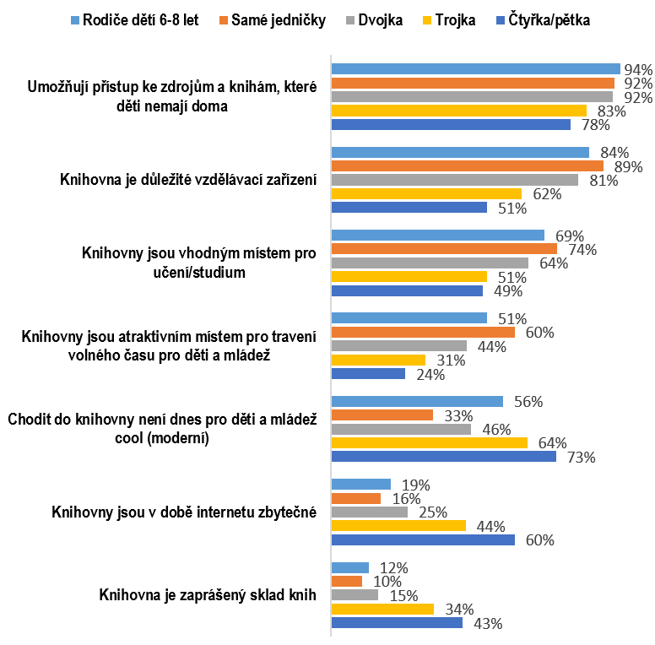
Názory rodičů, dětí a mládeže na knihovny
Vztah k prospěchu ve škole

Slide 46
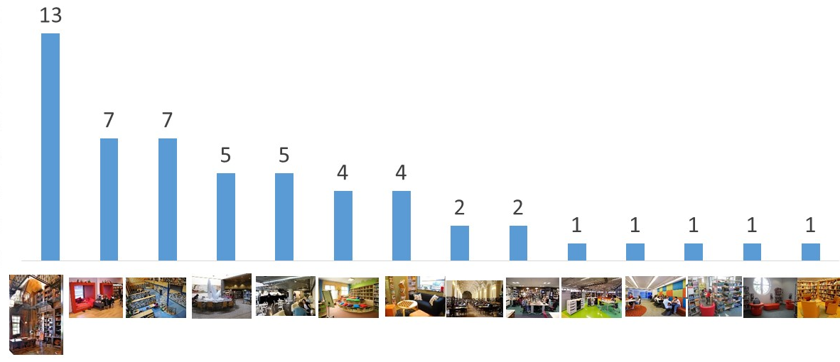
Jak by měla vypadat knihovna „na přání“?
Dotazovaným jsme dále předložili sérii fotografií, ze kterých si mohli vybrat 1-10 obrázků, které podle nich představují knihovnu na přání. Graf zobrazuje celkové pořadí fotografií s počtem hlasů od všech dotázaných respondentů. Největší počet hlasů získali fotografie, které jsou okomentované a zhodnocené v následujících snímcích.
Notes:
Uvod - vlastní zkušenost se zafungováním VR

Slide 47
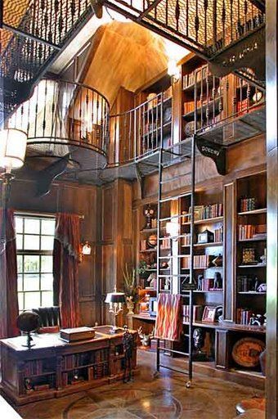
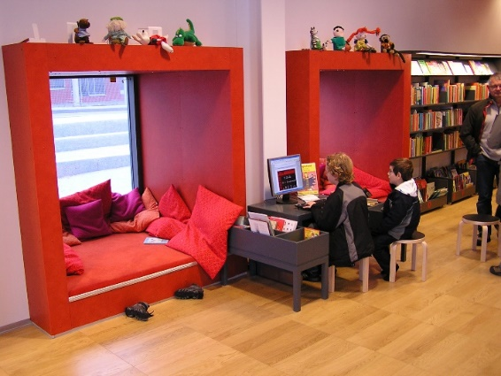
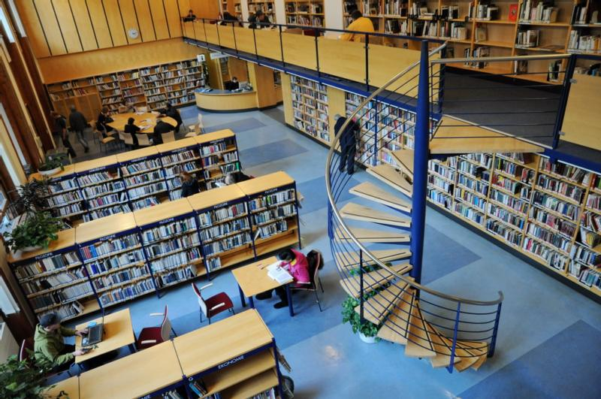
Knihovny na přání
Kouzelné jsou postele s výhledem ven…prostě si takhle lehnout, koukat se ven a číst si knížku, to se mi moc líbí, do téhle knihovny bych určitě někdy ráda zašla.
Útulný, příjemný
Spořádané, má to systém
Já bych tu knihovnu asi nechala, tak jak je.
Typická knihovny s regály knížek
Líbí se mi tato knihovna i když je tam poměrně málo prostoru, kde by se člověk mohl uvelebit.
Připomíná mi společenskou místnost z Harryho Pottera, líbí se mi její osvětlení – přijde mi sympatické…
Přesně takhle si představuji knihovnu jak by měla vypadat…takový skoro magický místo…

Slide 48
Česká mládež 15 až 19 let jako čtenáři
Vít Richter
Národní knihovna ČR
vit.richter@nkp.cz
19. 2. 2018
Sekce veřejných knihoven SKIP

